Slide 1

ИНСТИТУТ ЭКОНОМИКИ, МАТЕМАТИКИ И
ИНФОРМАЦИОННЫХ ТЕХНОЛОГИЙ
ФАКУЛЬТЕТ ИНФОРМАЦИОННЫХ ТЕХНОЛОГИЙ И
АНАЛИЗА ДАННЫХ
Кафедра системного анализа и информатики
Направление 09.03.03 Прикладная информатика
Курсовая работа по дисциплине «Базы данных»
Тема: «Создание макета базы данных организации по автоарендному сервису»
Группа: ОБ-АД-23 Студент: Бондаренко Г.А. Руководитель: к.э.н. Федосеев А.И.

Slide 2
Цели, задачи, объект и предмет курсовой работы
Цель курсовой работы:
разработка макета базы данных для сервиса аренды автомобилей, включая ER-диаграмму и SQL-скрипты для обеспечения стабильной работы системы на 1000 клиентов в год.
Задачи курсовой работы:
анализ бизнес-процессов и выявление сущностей (клиенты, автомобили, аренды, платежи);
разработка ER-модели с нормализацией до 3NF;
создание SQL-скриптов для таблиц, индексов и ограничений;
описание типовых запросов (поиск доступных авто, отчёты по арендам);
оценка эффективности макета (производительность, масштабируемость).
Объект исследования:
Объектом исследования является база данных автоарендного сервиса
Предмет исследования:
Предметом исследования является процесс разработки и создания макета данной базы данных

Slide 3
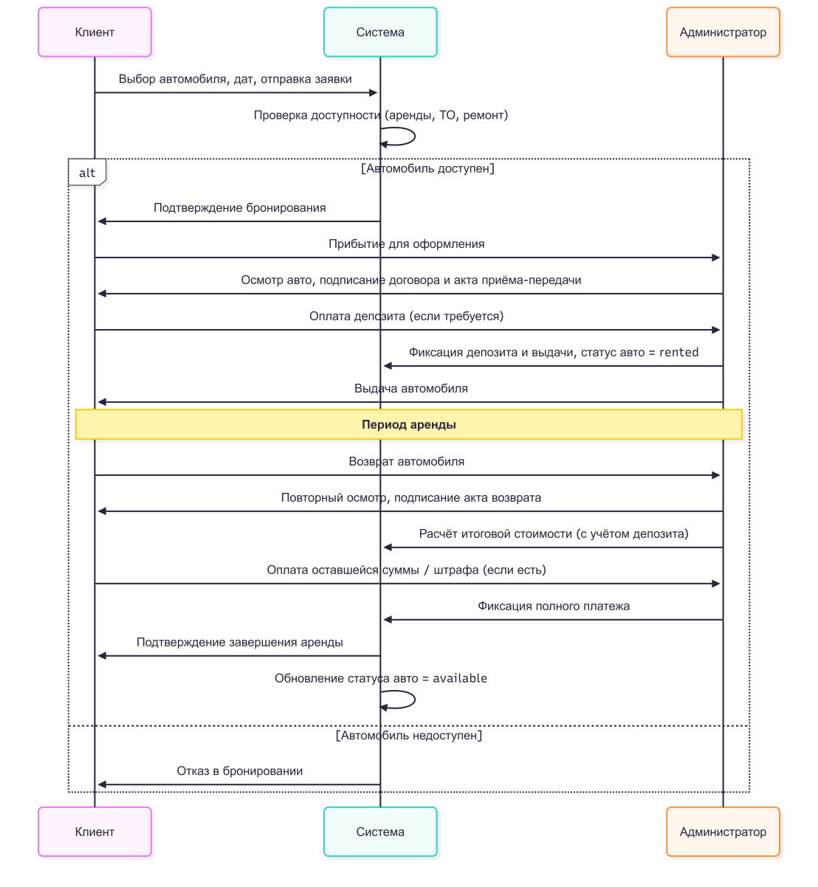
Описание предметной области
На диаграмме отображены:
• входные данные (заявка клиента на выбор авто и дат);
• основные шаги (проверка доступности, оформление, выдача, возврат);
• выходные данные (подтверждение, статусы, расчёты);
• роль базы данных (фиксация, обновление, хранение).
Notes:
Рисунок 1.1 – Контекстная диаграмма

Slide 4
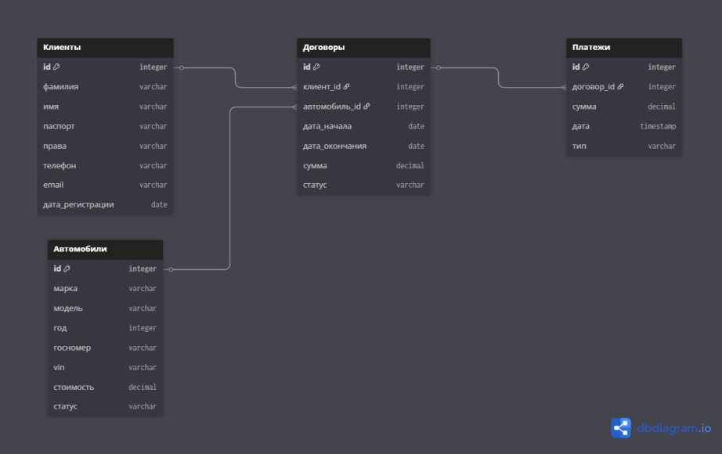
Логическая модель базы данных
Структура:
• Сущности: Клиенты, Машины, Договоры, Платежи;
• Атрибуты;
• Ключи;
• Связи.
Notes:
Рисунок 2.1 – Логическая модель базы данных

Slide 5
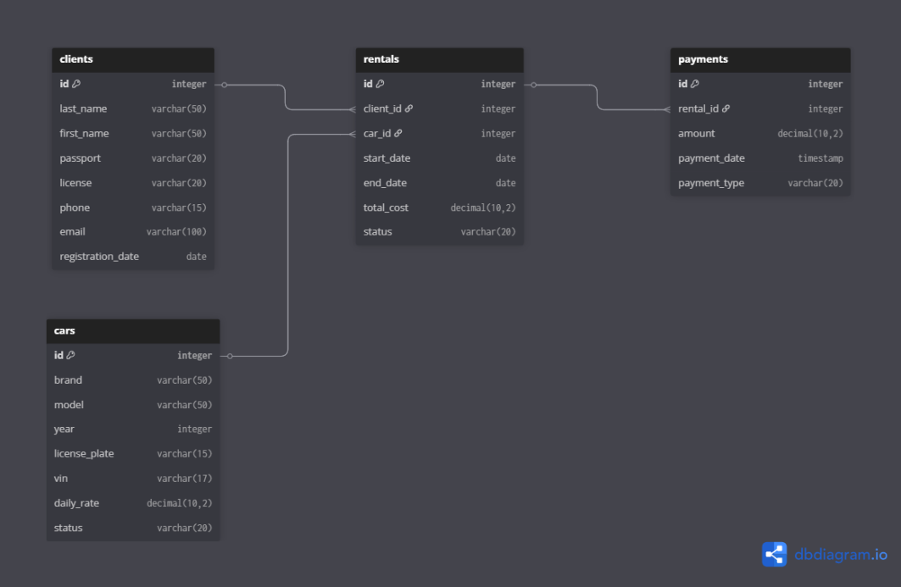
Физическая модель базы данных
Структура:
• Сущности: Clients, Cars, Rentals, Payments;
• Атрибуты;
• Ключи;
• Связи.
Notes:
Рисунок 2.1 – Логическая модель базы данных

Slide 6
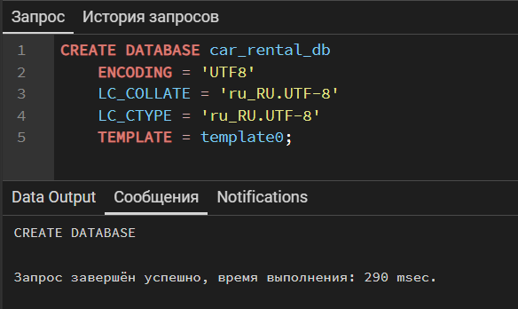
Создание базы данных
Notes:
Таблица 1 – клиент

Slide 7
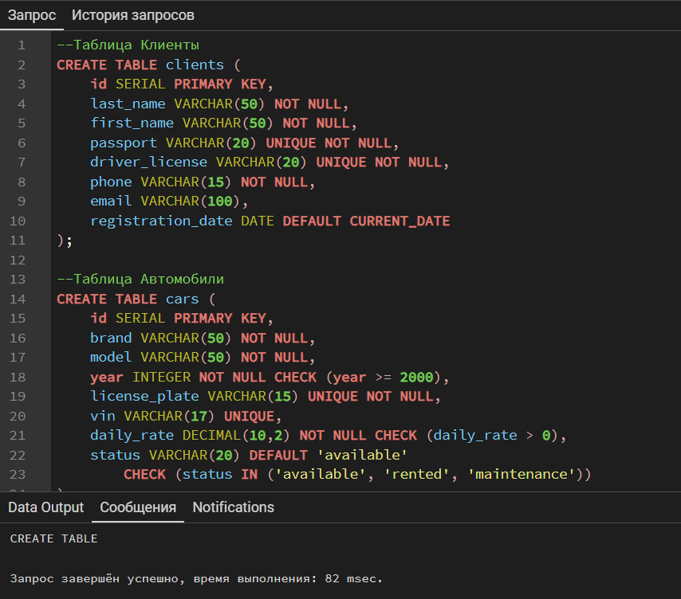
Создание таблиц «Клиенты» и «Автомобили»
Notes:
Таблица 2 – договор

Slide 8
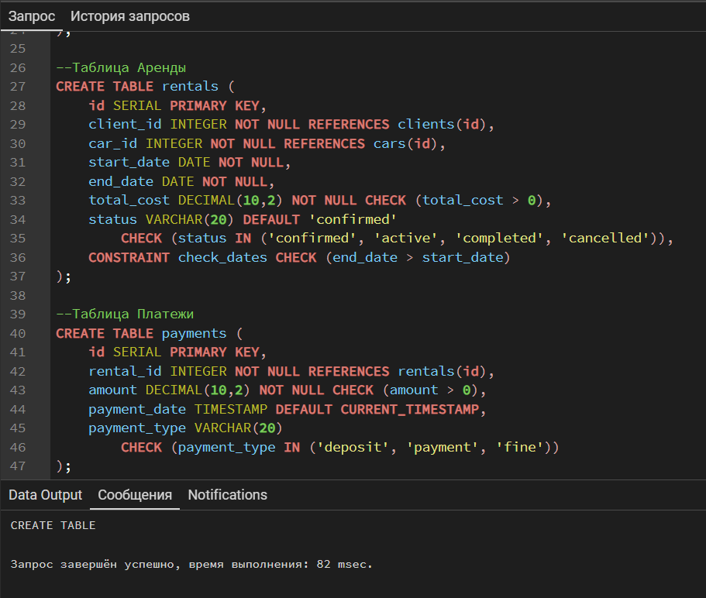
Создание таблиц «Аренды» и «Платежи»
Notes:
Таблица 2 – договор

Slide 9
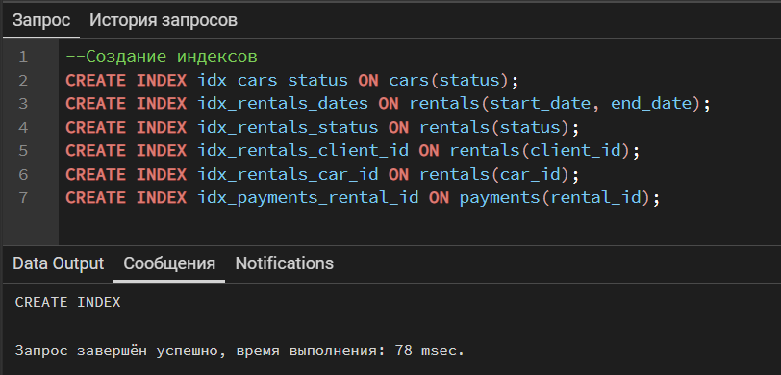
Создание индексов в таблицах
Notes:
Таблица 2 – договор

Slide 10
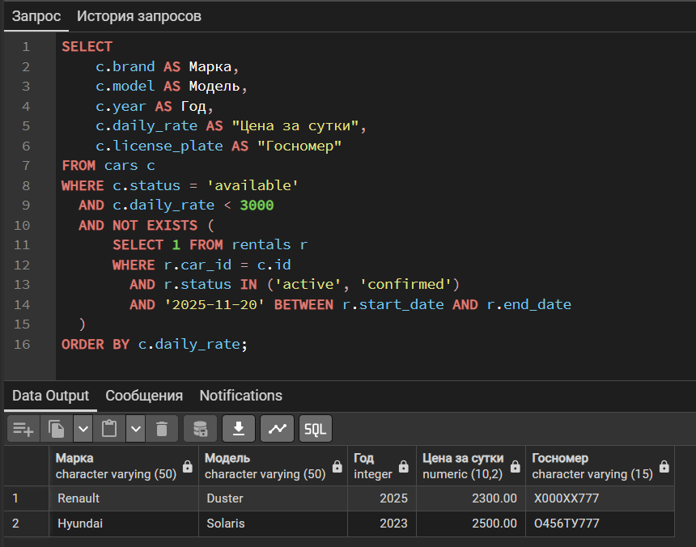
Создание запросов к БД
Notes:
Таблица 3 – услуги

Slide 11
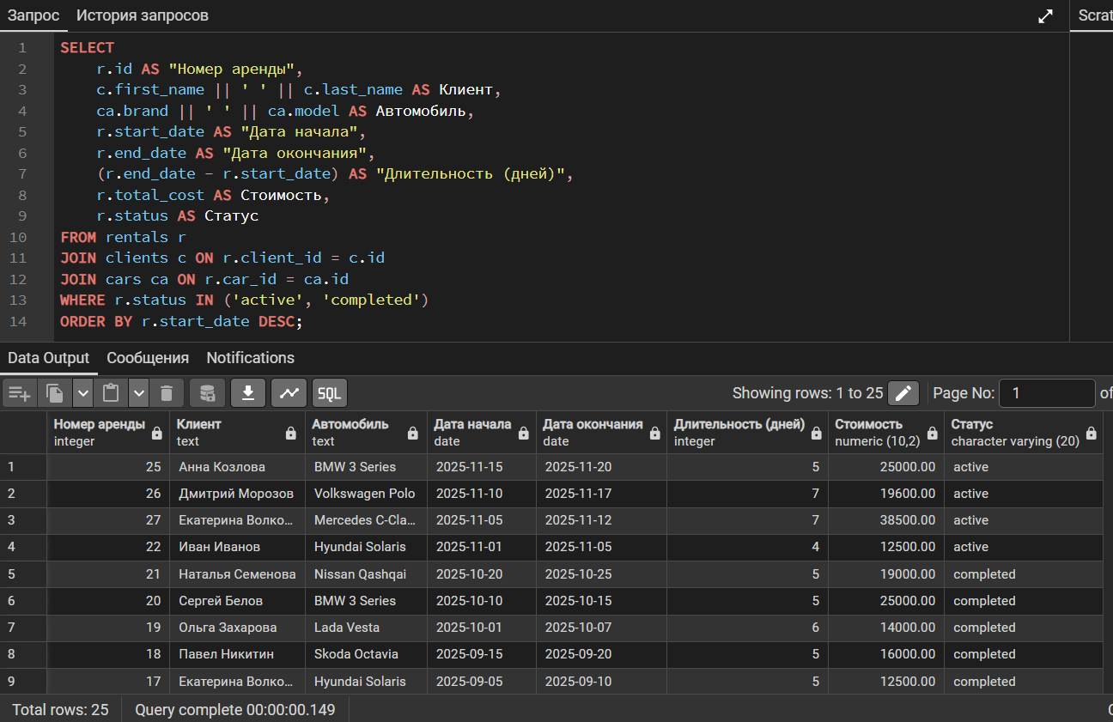
Создание запросов к БД
Notes:
Таблица 4 – цена

Slide 12
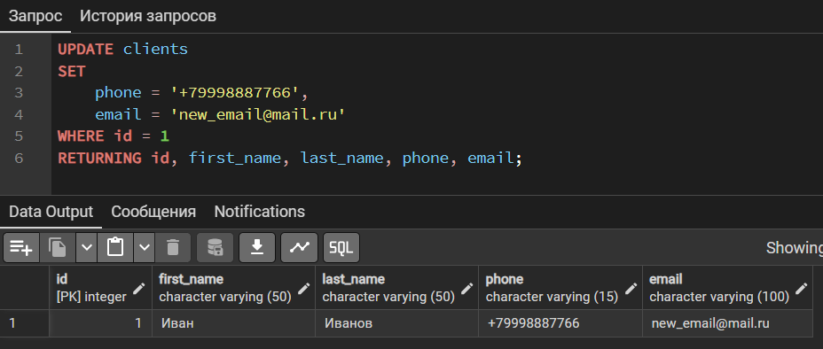
Создание запросов к БД
Notes:
Таблица 4 – цена

Slide 13
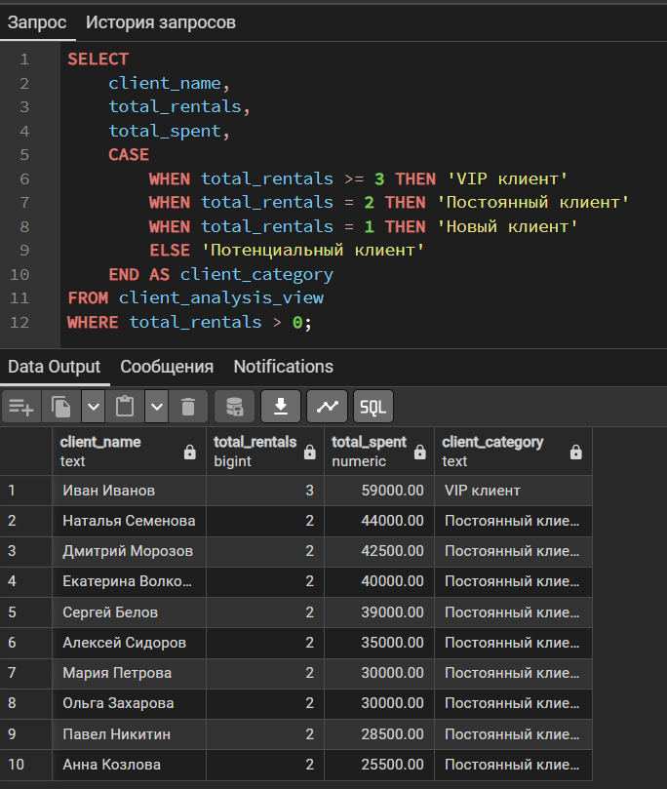
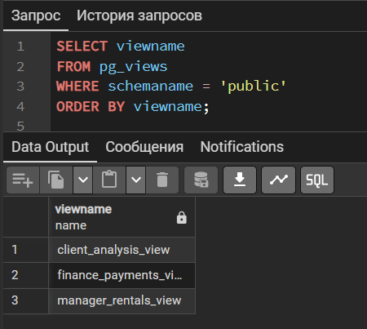
Создание запросов к БД
Созданные представления и пример их применения
Notes:
Таблица 4 – цена

Slide 14
Оценка эффективности
Высокая производительность:
Оптимизация процессов аренды на 30–40% (сокращение времени на обработку заявки с 15–20 мин до 3–5 мин).
Учёт специфики сервиса:
Снижение ошибок (двойное бронирование) на 15–20%, экономия от простоев авто — 25–50 тыс. руб. в год.
Отчётность:
Автоматические отчёты по выручке и загрузке, время на подготовку сокращено на 40%.
Гибкость системы:
Масштабирование при росте (добавление сущностей, индексация для быстрого поиска).

Slide 15
Выводы
Разработан макет базы данных для автоарендного сервиса с 4 сущностями и связями;
Учтены бизнес-процессы, специфика (доступность авто, платежи), потребности пользователей;
Произведён анализ предметной области и выделены ключевые функции;
Созданы SQL-скрипты для таблиц, запросов и представлений;
Проведена нормализация, тестирование и оценка эффективности;
Макет готов к внедрению, с потенциалом масштабирования.

Slide 16
Спасибо за внимание!

